Slide 1
Compléter le tableau de
proportionnalité :
8 | 11
72 | ?
Notes:
1

Slide 2
Correction :
8 | 11
72 | ?
× 9
? = 9 × 11 = 99
Notes:
2

Slide 3
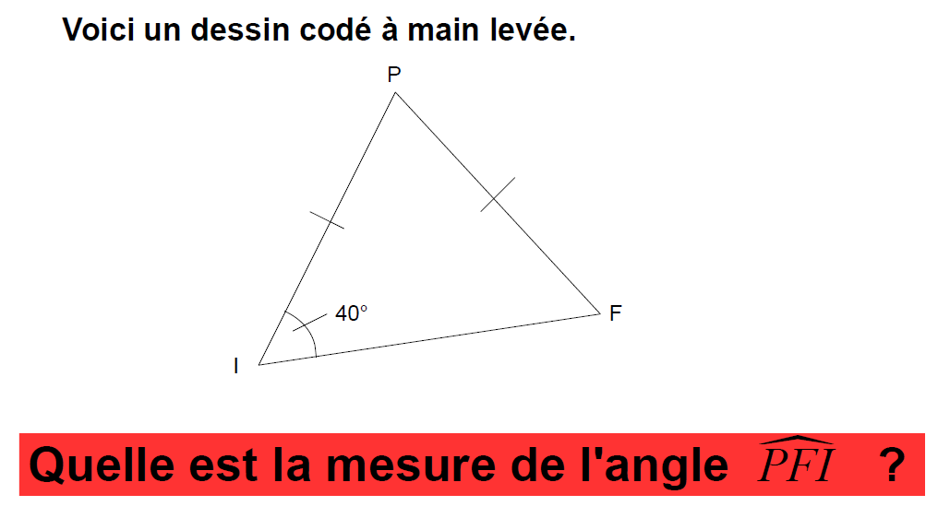
Notes:
3

Slide 4
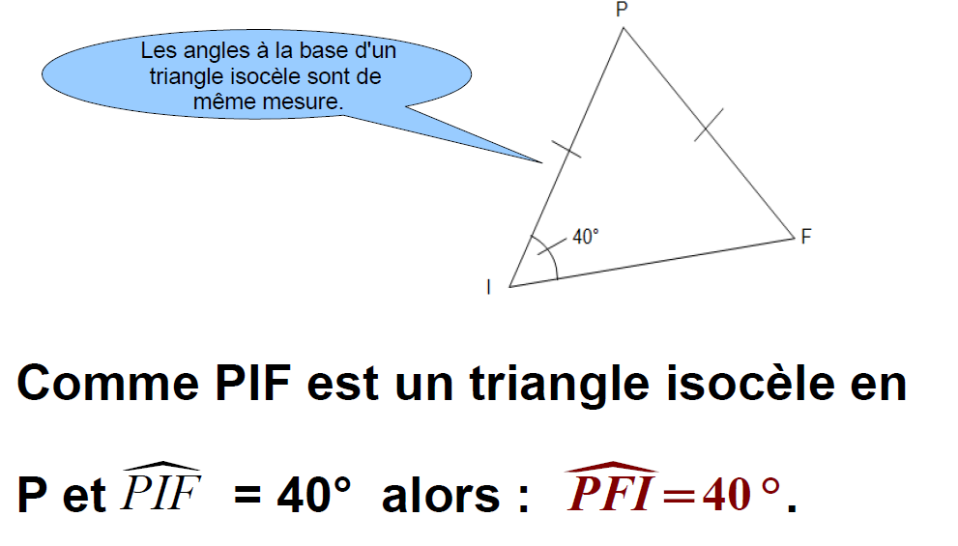
Correction :
Notes:
4

Slide 5
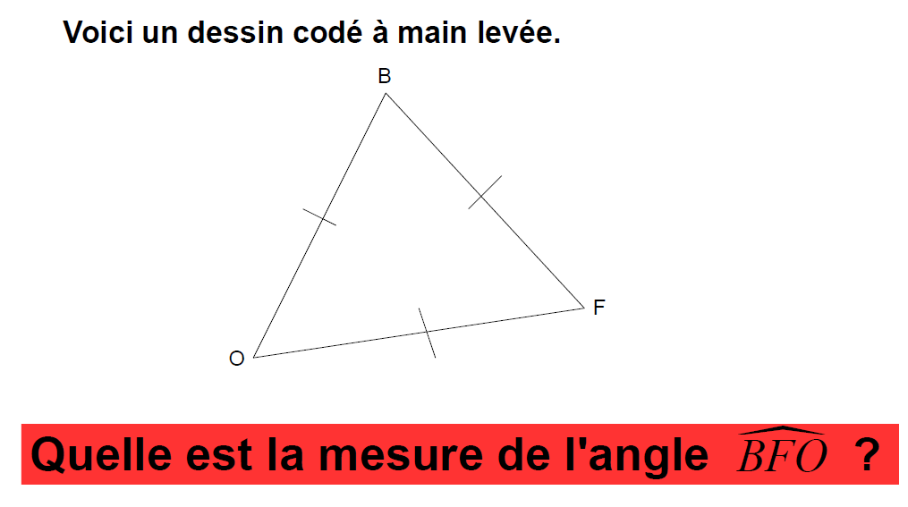
Notes:
5

Slide 6
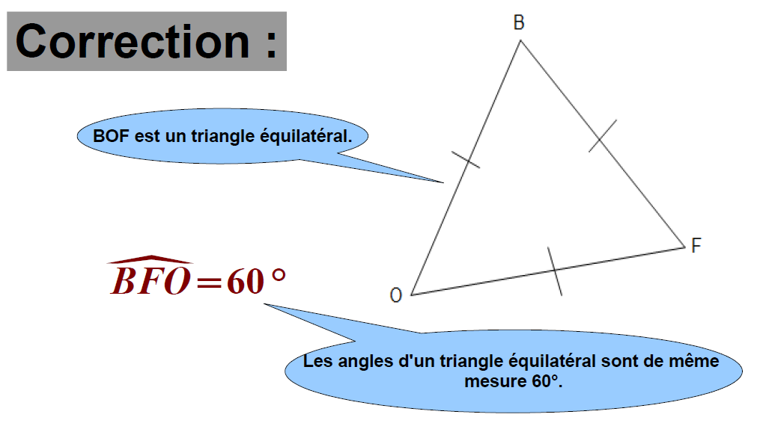
Notes:
6

Slide 7
Un carré a pour aire 100 cm².
Quel est son périmètre ?
Notes:
7

Slide 8
Correction :
Comme le carré a pour aire 100 cm² alors la longueur de son côté est de
10 cm car 10 × 10 = 100.
Donc son périmètre est égal à :
4 × 10 = 40 cm.
Notes:
8

Slide 9
Un carré a pour périmètre 24 cm.
Quelle est son aire ?
Notes:
9

Slide 10
Correction :
Comme le carré a pour périmètre 24 cm alors la longueur de son côté est de 6 cm car 24 ÷ 4 = 6.
Donc son aire est égale à :
6 × 6 = 36 cm².
Notes:
10

